Slide 1

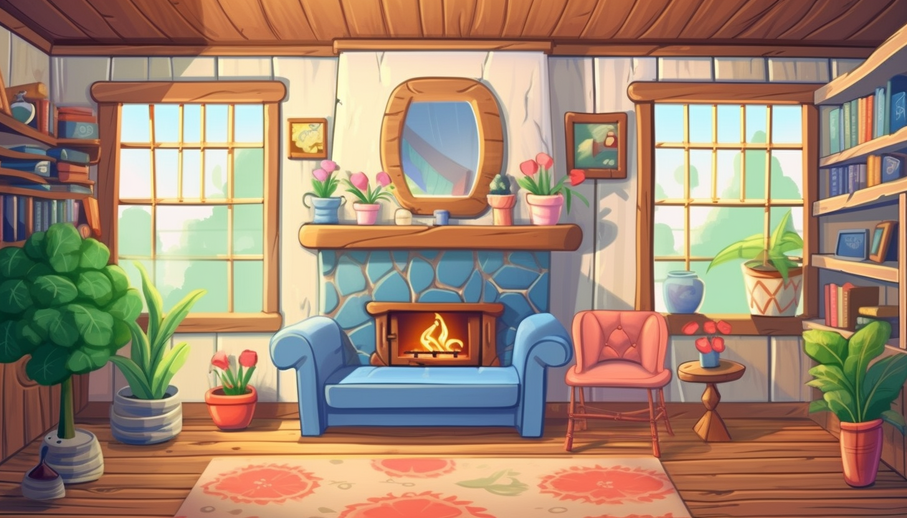


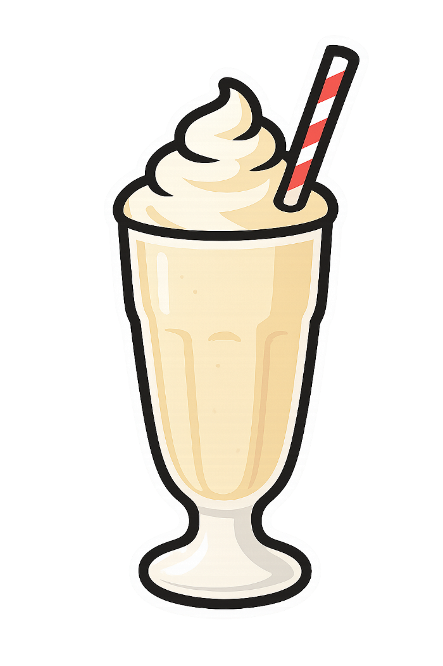
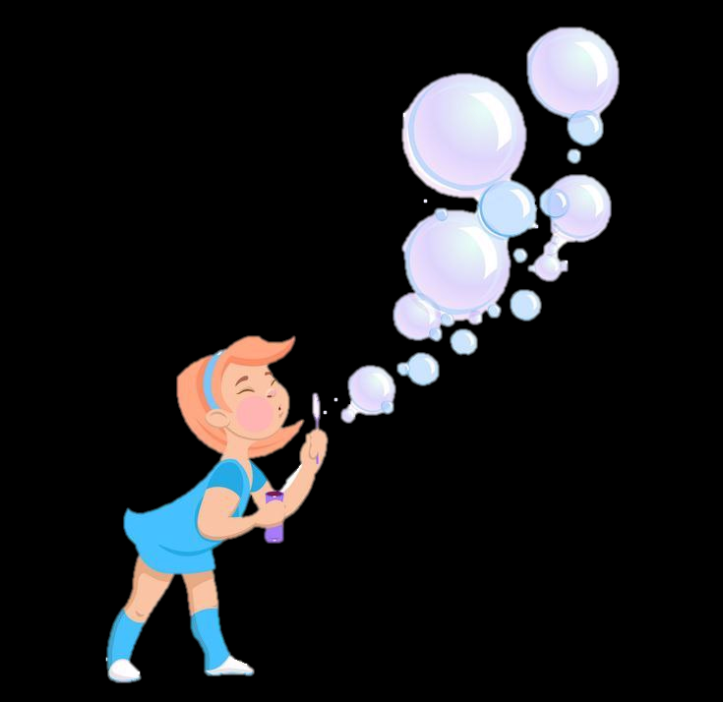


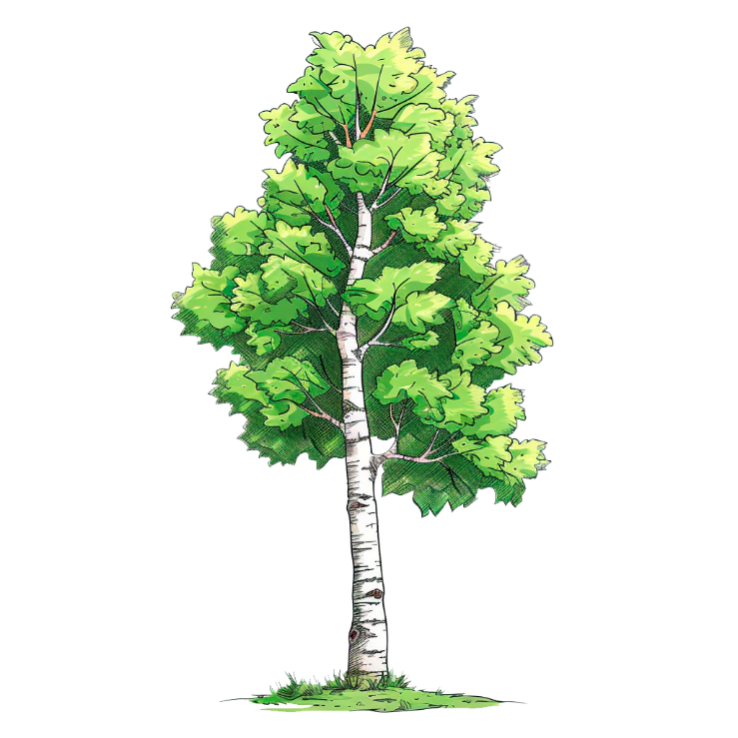
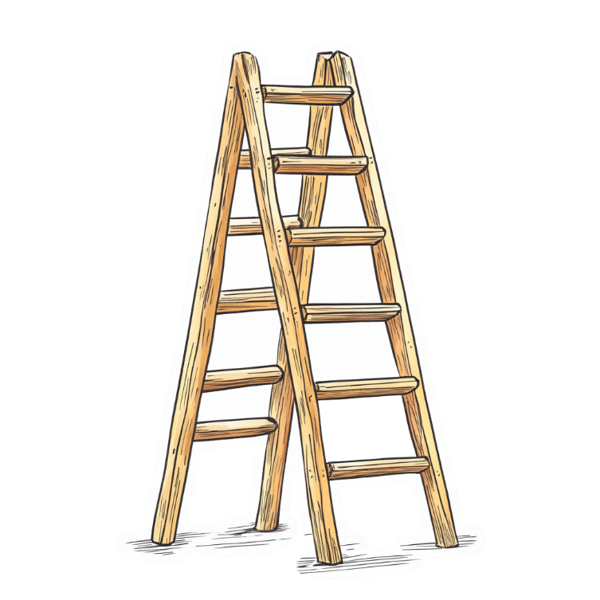





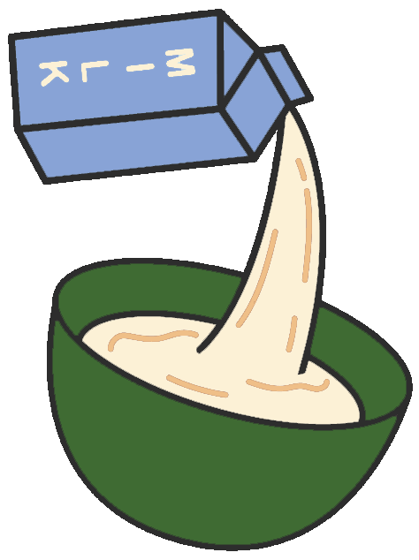
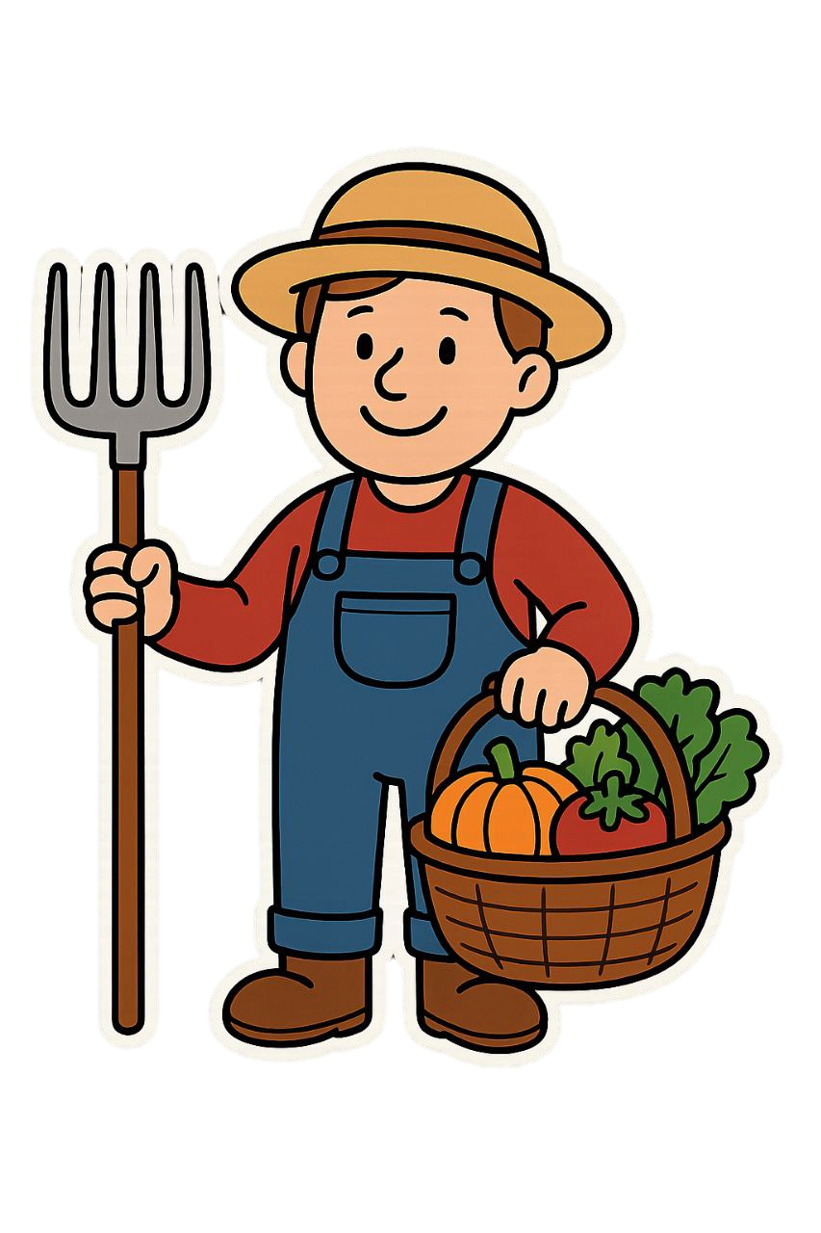

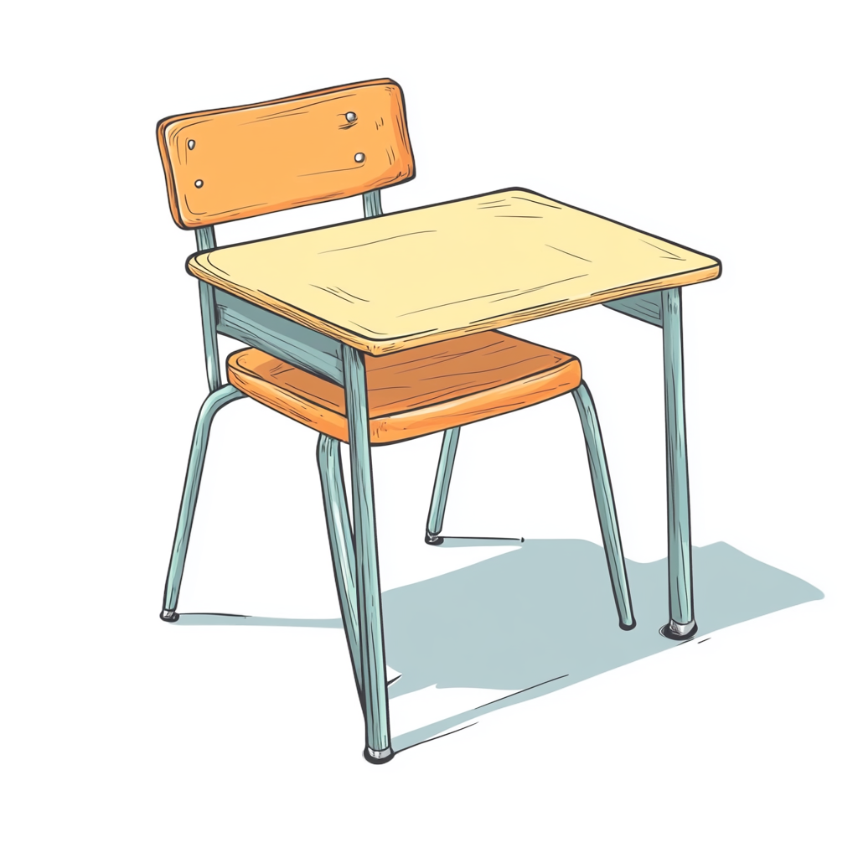






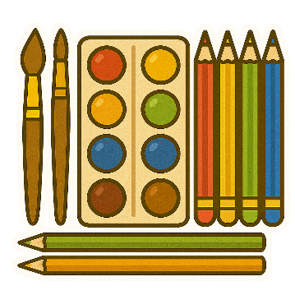



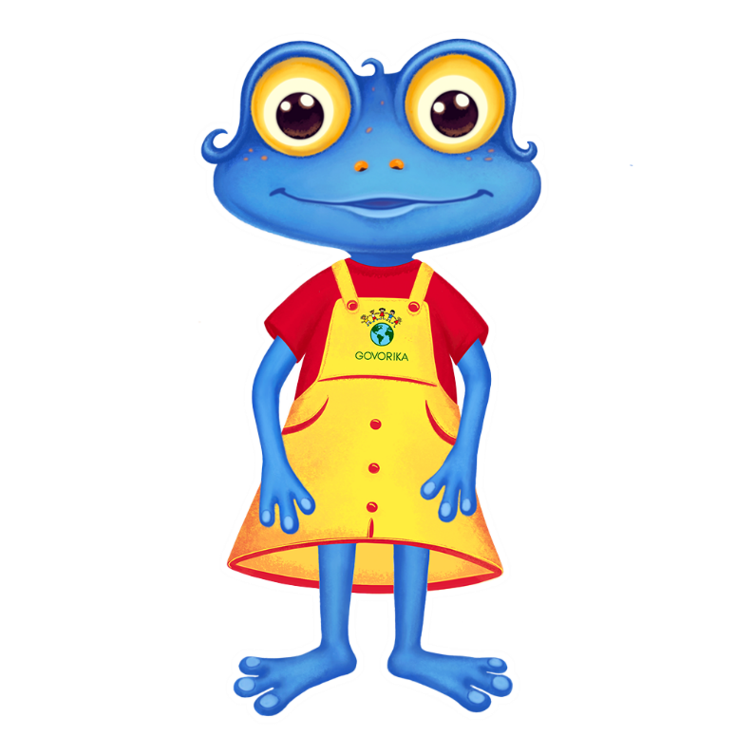
го-род
мы-ло
пу-зы-ри
мо-ло-ко
кок-тейль
де-рев-ня
жи-тель
шко-ла
жи-тель
гру-зо-вик
при-над-леж-нос-ти
де-ре-во
про-дук-ты
лест-ни-ца
го-род-ской жи-тель
мо-лоч-ный кок-тейль
мыль-ные пу-зы-ри
де-ре-вян-ная лест-ни-ца
школь-ные при-над-леж-но-сти
де-ре-вен-ский жи-тель
про-дук-то-вый гру-зо-вик

